Slide 1

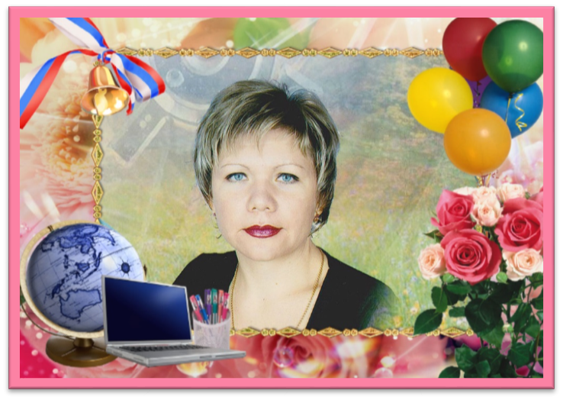

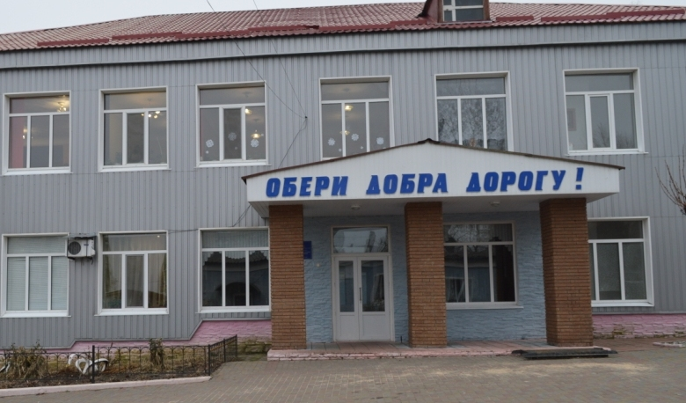
Презентація
педагогічного досвіду
вчителя української мови та літератури,
педагога-організатора
Комунального закладу
«Куп’янський спеціальний навчально-виховний комплекс»
Харківської обласної ради
Герасименко Наталії Олександрівни

Slide 2

Дата народження: 18. 06.1975 р.
Освіта: вища.
ВНЗ, який закінчила: ХДПУ ім. Г. С. Сковороди
Спеціальність: вчитель української мови та літератури
Кваліфікація – спеціаліст І категорії
Стаж роботи: 26 років
Предмет, який викладаю: українська мова та література
Курси підвищення кваліфікації: 2018,
ХНУ ім.В.Н.Каразіна
«Українська мова.
Українська література»

Slide 3
Педагогічна скарбниця
Життєва філософія:
«Перемоги вчать наївних, а поразки - мудрих; успіх дають одиниці уроків, а невдачі - тисячі. Вчіться на уроках переможених» ГЕТЕ
Педагогічна філософія:
Робити свою справу професійно
і результативно

Slide 4
Зернини педагогічної майстерності
Методична тема:
Застосування інтерактивних форм і методів навчання на уроках української мови та літератури
Провідна ідея:
Підтримує розвиток пізнавальної активності та самостійності учнів;
Розвиває потенційні можливості та здібності учнів;
Сприяє розвитку творчого мислення;
Передбачає урізноманітнення навчальної діяльності;
Створює комфортні умови навчання.

Slide 5
Основні принципи роботи
Доступність
Науковість
Навчання
Наочність
Наступність
Індивідуальний підхід
Систематичність
Різномаїття форм

Slide 6
Технології інтерактивного навчання
технології кооперативного навчання
технології колективно-групового навчання
технології ситуативного моделювання
комп’ютерні технології

Slide 7

Шляхи реалізації
Проектування уроку
Створення ситуації успіху
Використання проектних технологій
Використання мультимедійних засобів
Інноваційні методи навчання
Мотивація навчання
Застосування індивідуальної, парної та групової форм
Стимулювання навчальної діяльності
Застосування інтерактивних вправ

Slide 8
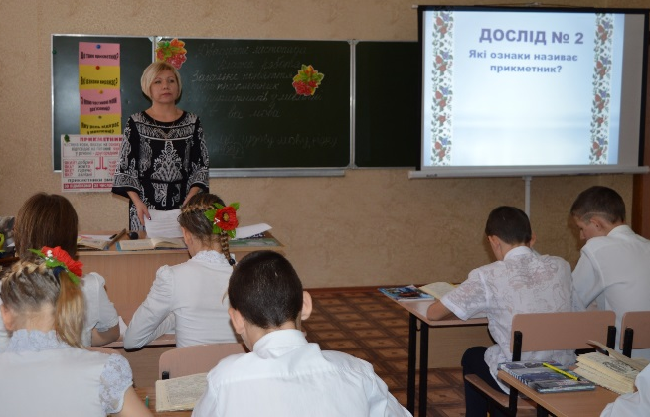
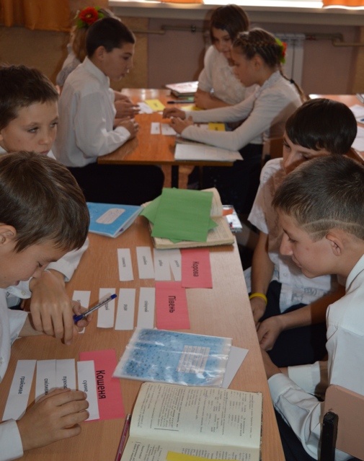
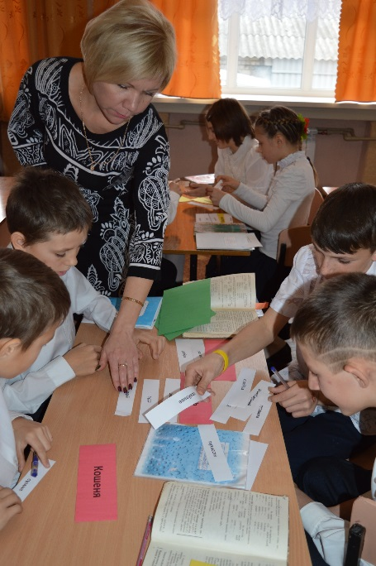
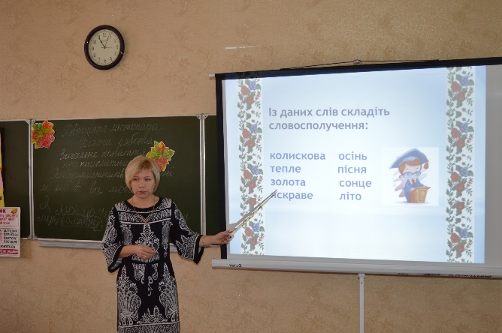
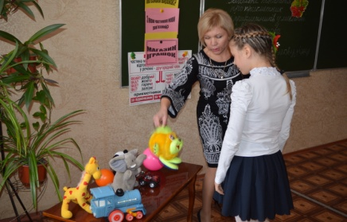
Проведені типи уроків
Урок-телепередача
Урок-подорож
Урок-веселка
Урок-дослідження
Урок-ярмарок

Slide 9
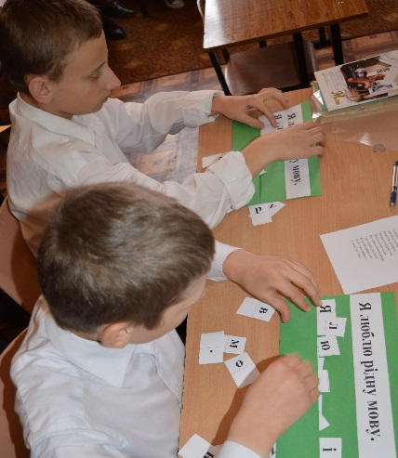
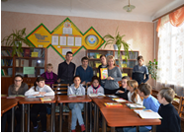
Інтерактивні методи
навчання
Картинна галерея
Мікрофон
Робота в парах і мікрогрупах
Створення сенканів
Рольова гра
Асоціативний кущ

Slide 10
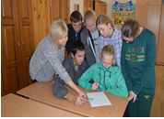
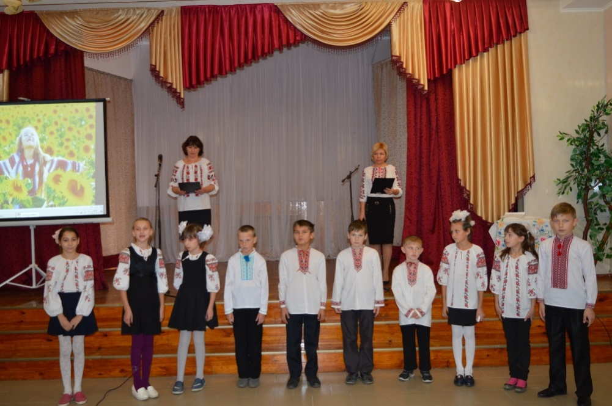
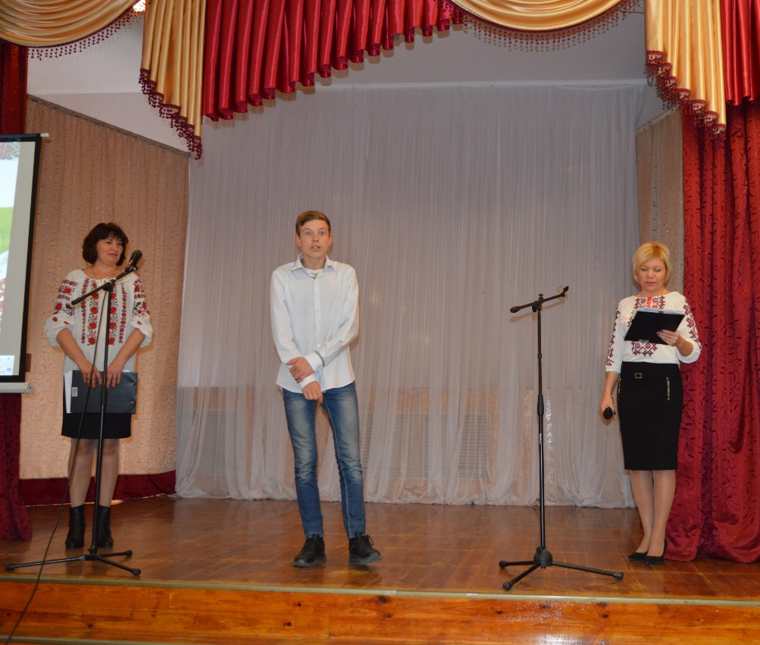
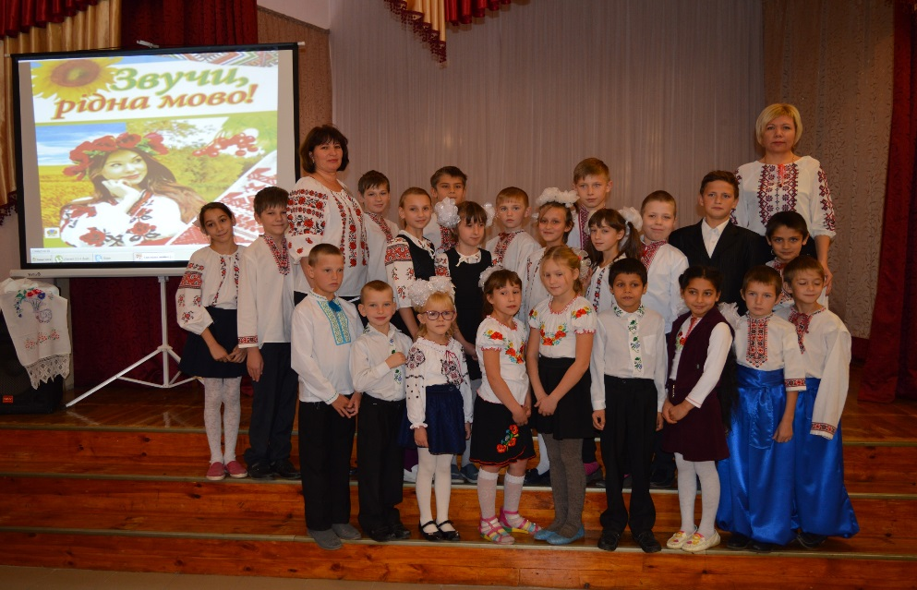
День української писемності та мови

Slide 11
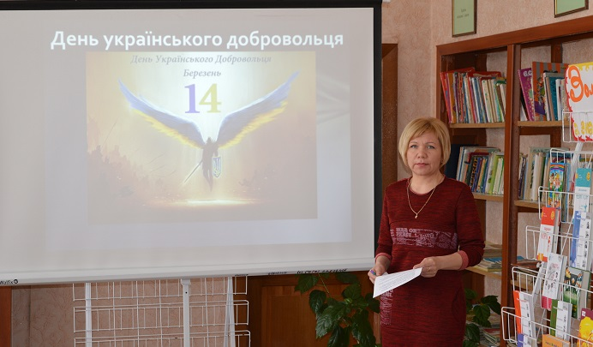
ВІДЕОЛЕКТОРІЙ
«День українського добровольця»

Slide 12
Участь у методичній роботі
Доповіді на засіданнях МО гуманітарного циклу:
1. Про особливості застосування інтерактивних методів та технологій під час вивчення предметів гуманітарного циклу. (Серпень)
2. Про форми і методи тематичного контролю знань на уроках української мови та літератури. (Жовтень)
3. Про реалізацію компетентнісного підходу у процесі навчання української мови та літератури. (Січень)

Slide 13
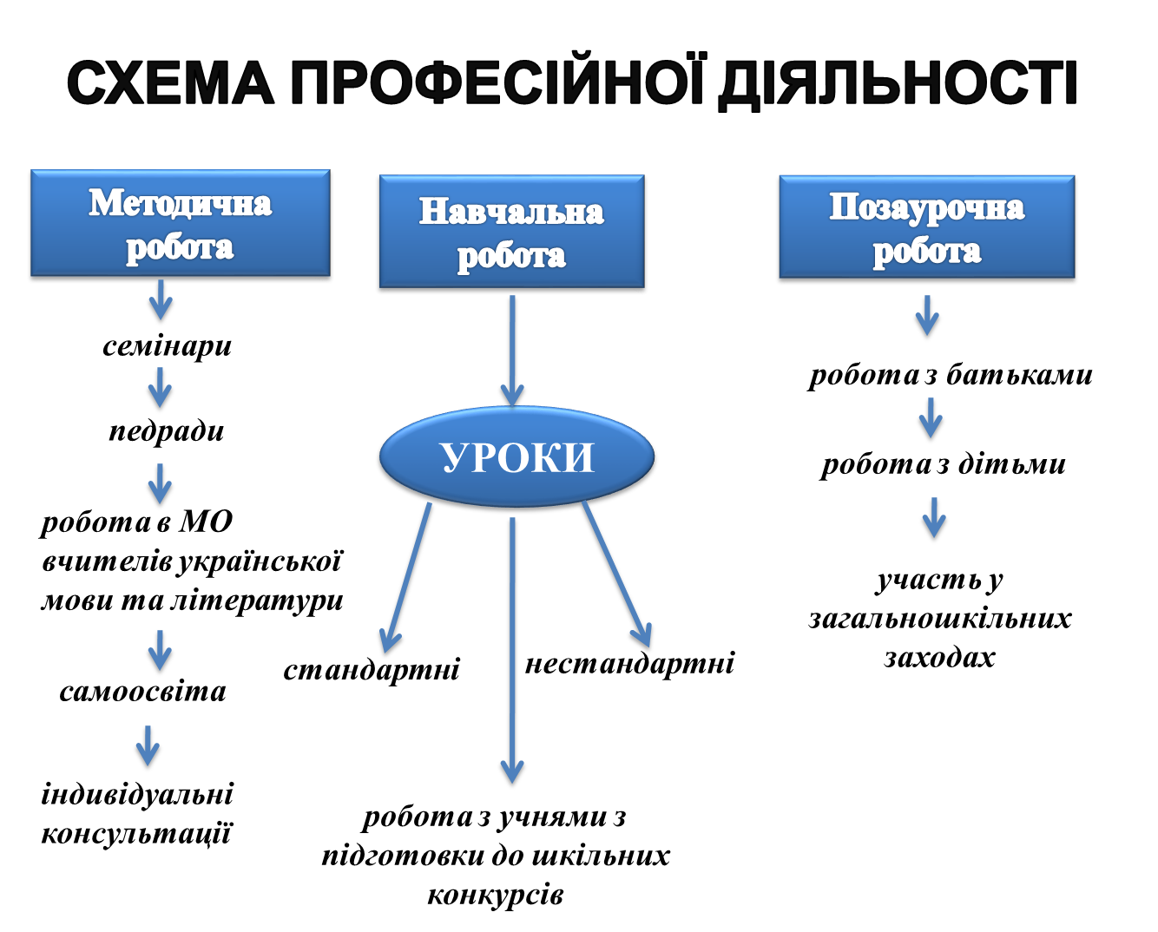

Slide 14
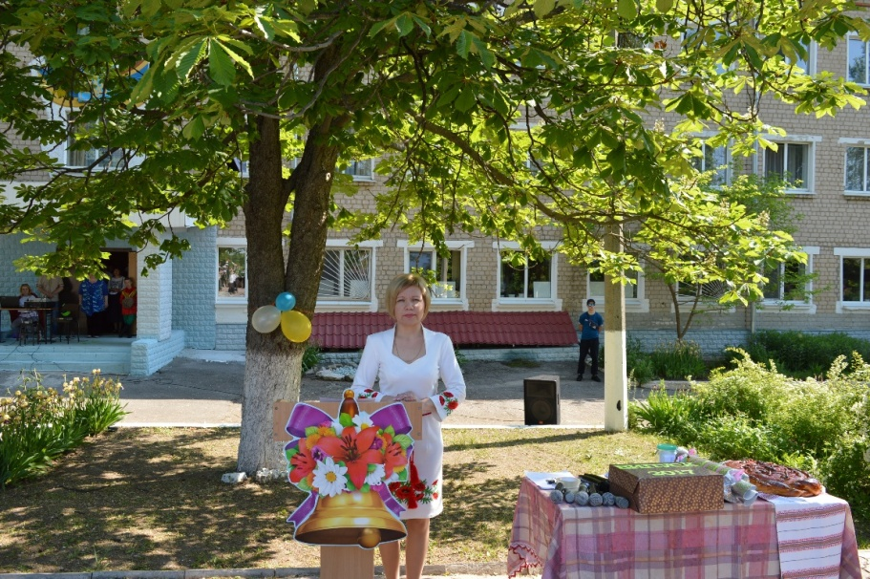
Я – педагог-організатор
Працюю на даній посаді з 2016 року

Slide 15

Проблема , над якою працюю:
“Створення умов для вільного розвитку учня
шляхом залучення його до самоврядування
та різноманітних видів творчої діяльності”

Slide 16
Провідна ідея досвіду:
Провідною ідеєю досвіду вважаю всебічне виховання учнів через участь в органах учнівського самоврядування, захист інтересів дитини, забезпечення прав на життя, розвиток, захист, на активну участь у житті суспільства, визнання дитини повноцінною і повноправною особистістю суспільства, створення умов для вільного розвитку, шляхом залучення до різноманітних видів творчої діяльності.

Slide 17
МЕТА:
- Створення умов для багатогранного розвитку і соціалізації кожного школяра у вільний від навчання час.
- Сприяння розвитку творчої особистості учнів;
- Формування активної позиції кожної особистості;
- Гармонійний розвиток особистості;
- Забезпечення виконання учнями своїх обов’язків та захист їхніх прав та інтересів

Slide 18
Основні напрямки діяльності
- Організація учнівського самоврядування.
- Традиційні шкільні свята.
- Організація дозвілля учнів.
- Участь в конкурсах,фестивалях.
- Формування здорового способу життя школярів.
- Впровадження інновацій в практику власної педагогічної діяльності.

Slide 19
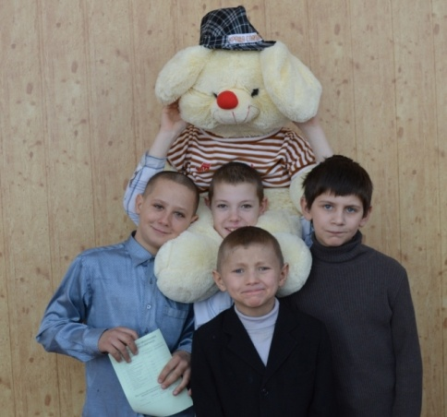

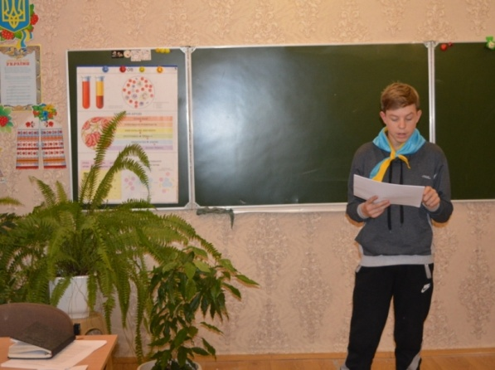
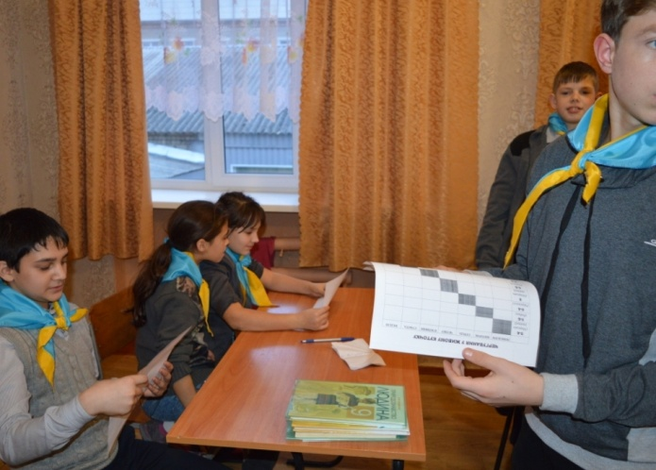
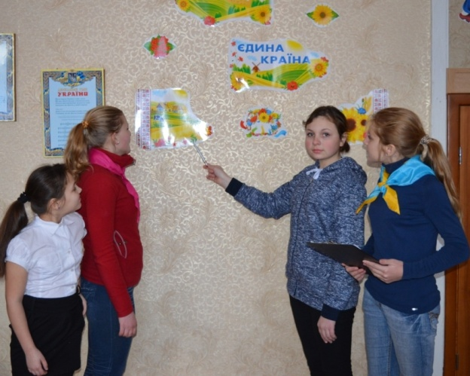
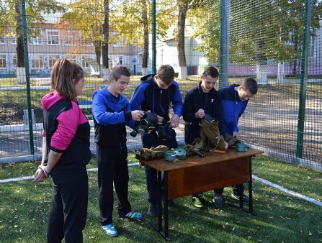
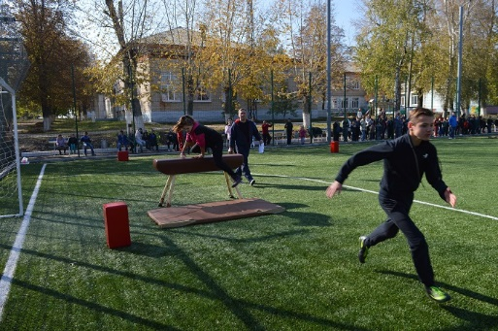
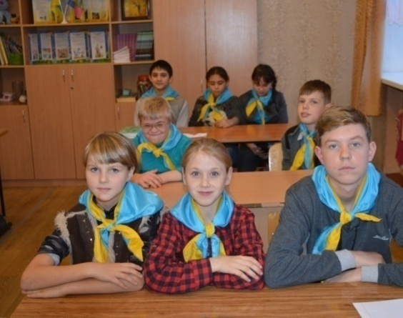
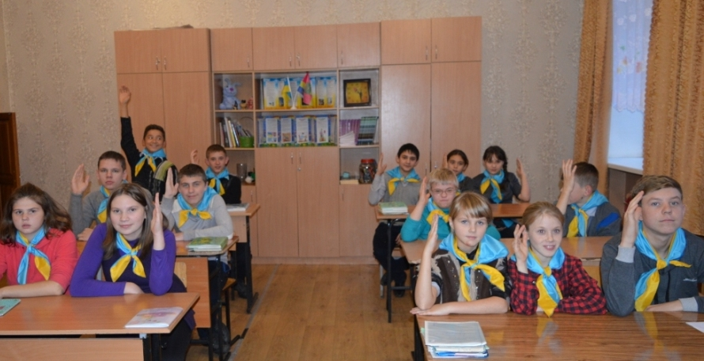
Робота з дитячою організацією
“молода січ”

Slide 20
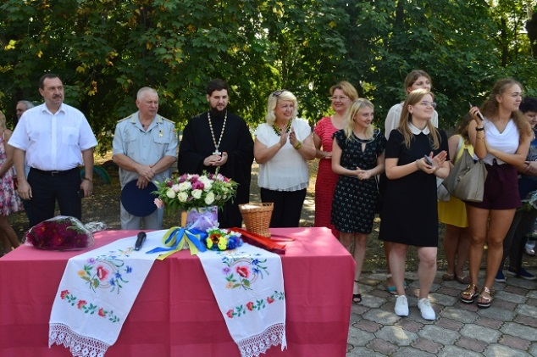
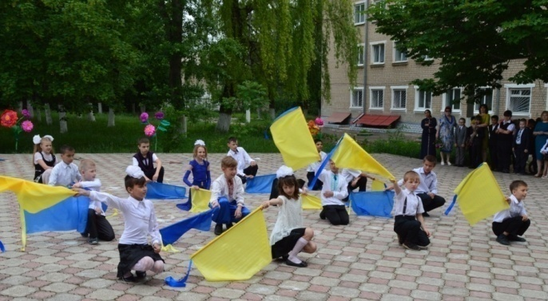
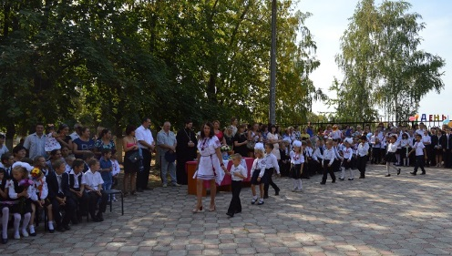
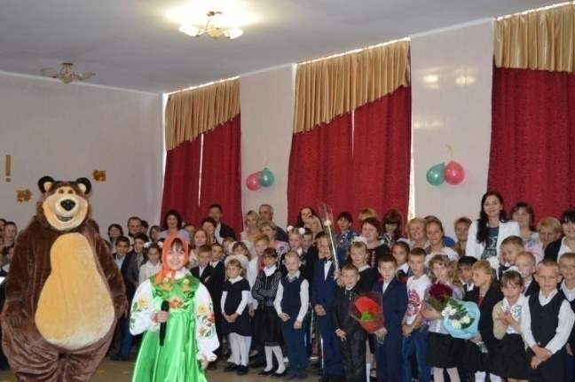
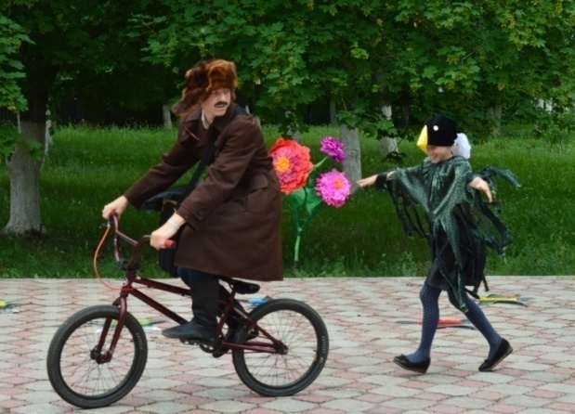
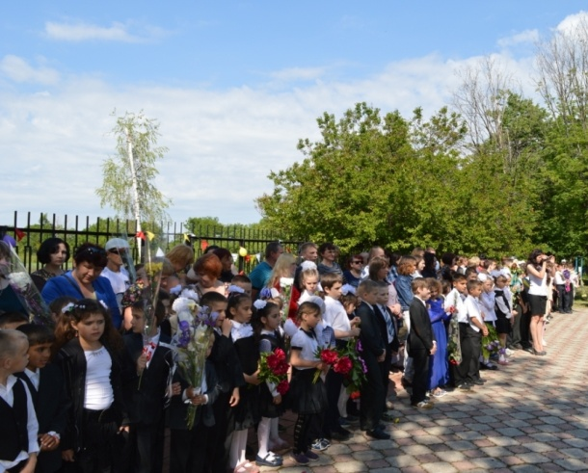
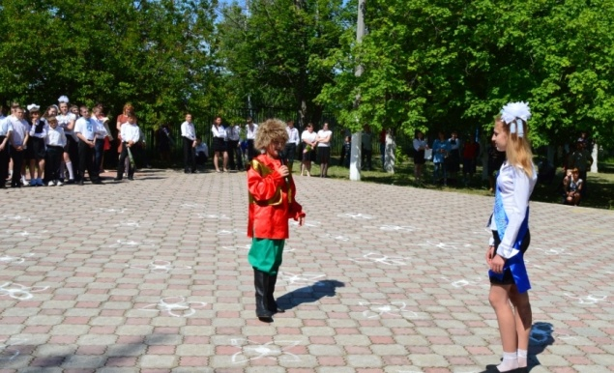
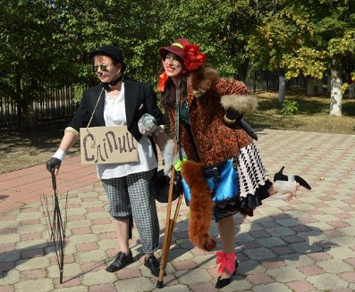
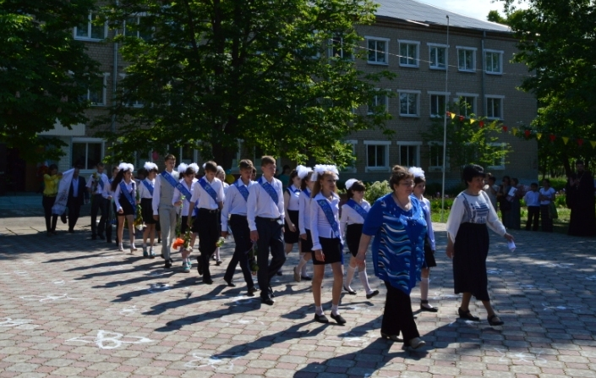
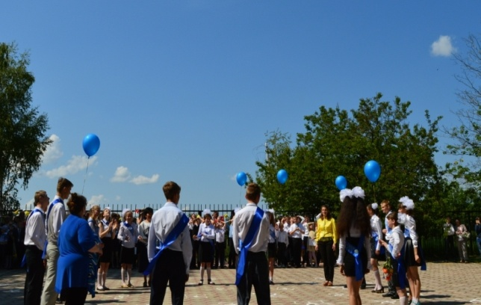
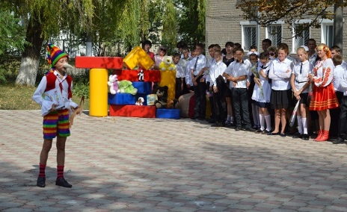
Свято першого та останнього дзвоника

Slide 21
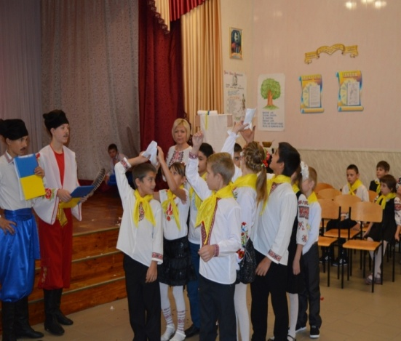
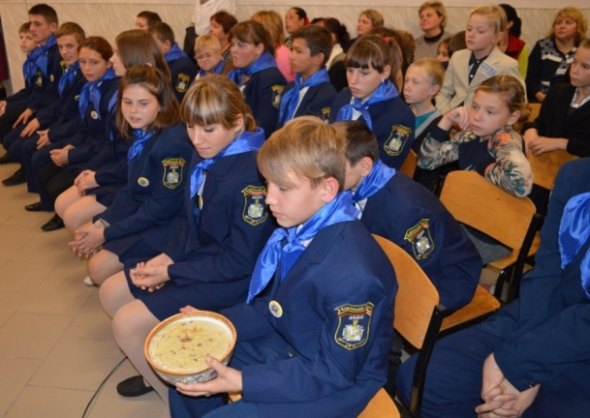
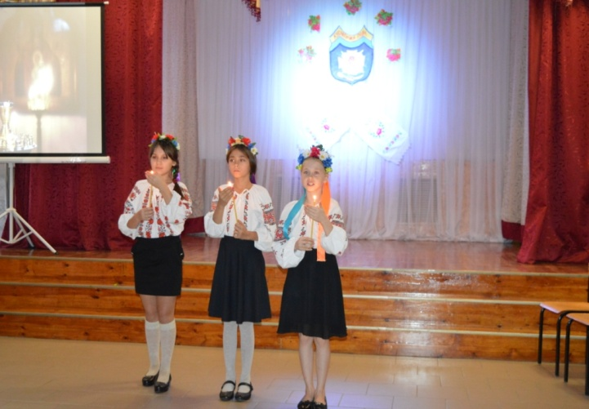
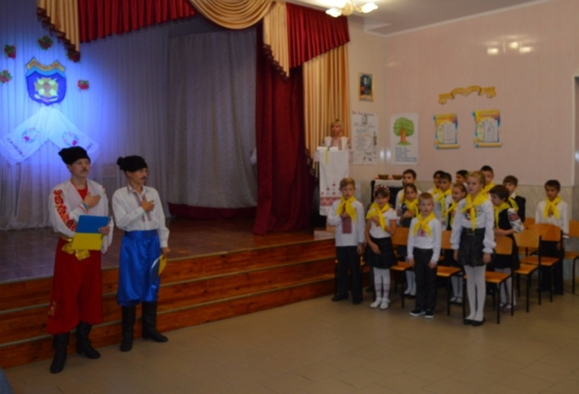
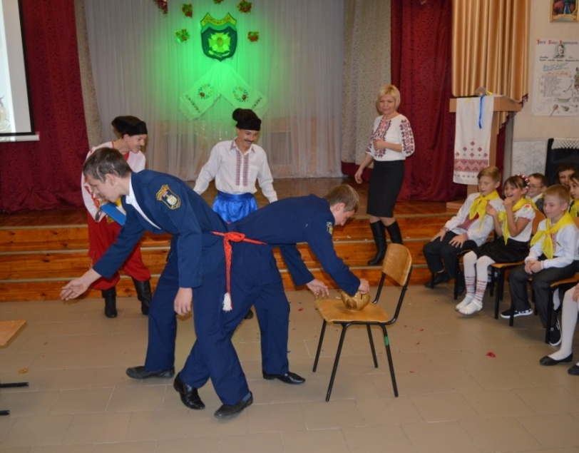
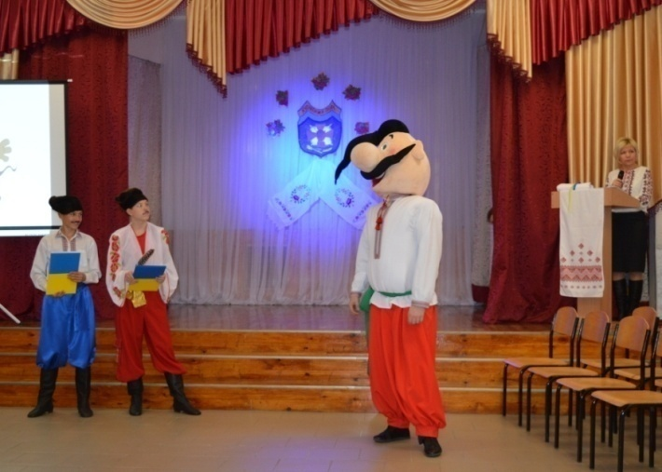
День козацтва

Slide 22
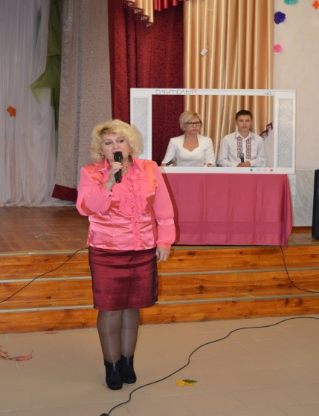
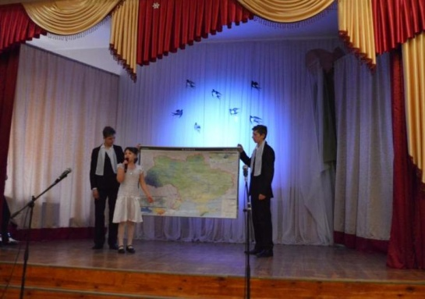
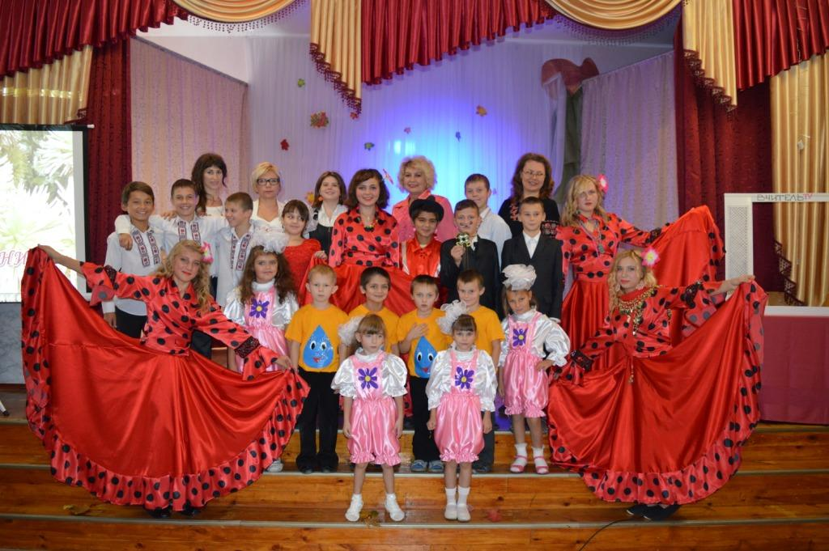
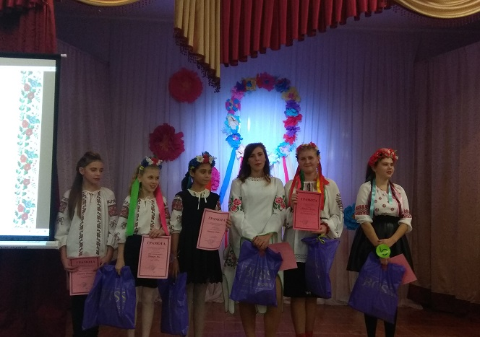
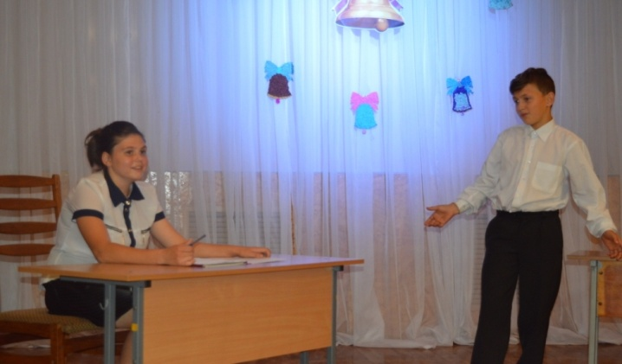
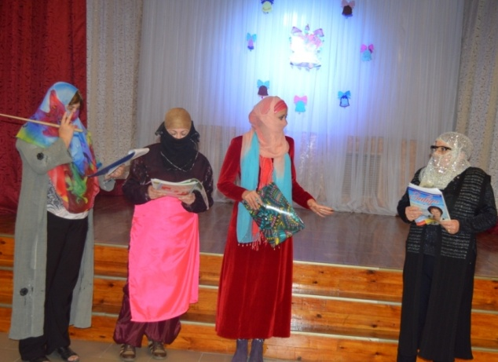
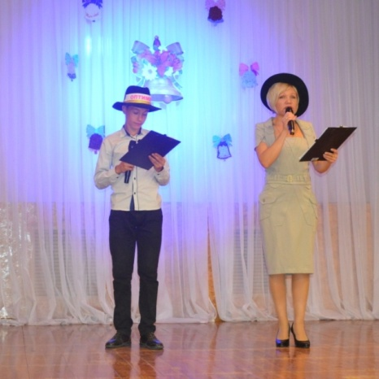
День учителя

Slide 23
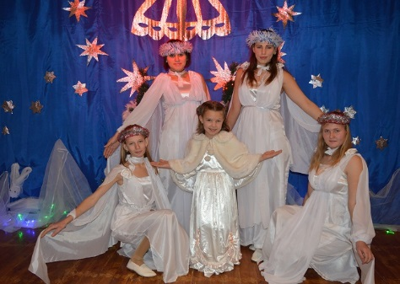
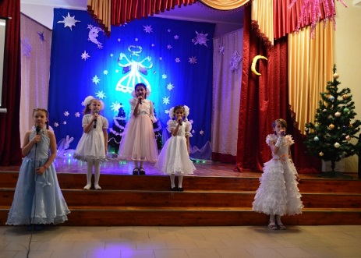


День святого Миколая

Slide 24







Свято патріотичної пісні

Slide 25




Юна слобожаночка

Slide 26










Тематичні лінійки та виставки

Slide 27




Нагороди вчителя примножуються успіхами його учнів
У Всеукраїнському конкурсі авторських віршів «Золоте перо-2018», у номінації «Вірші, присвячені Захисникам України», учень 9-А класу Махтулов Дмитро, посів ІІ місце.

Slide 28


Створила власний блог

Slide 29

Найкращий спосіб зробити дітей хорошими – зробити їх щасливими.
О. Уайльд
Дякую за увагу
і підтримку!

